Slide 1
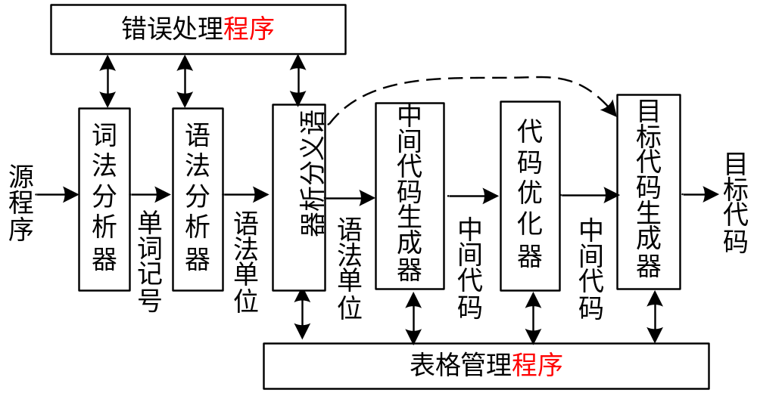
语法分析程序所处的位置：
自上而下语法分析

Slide 2
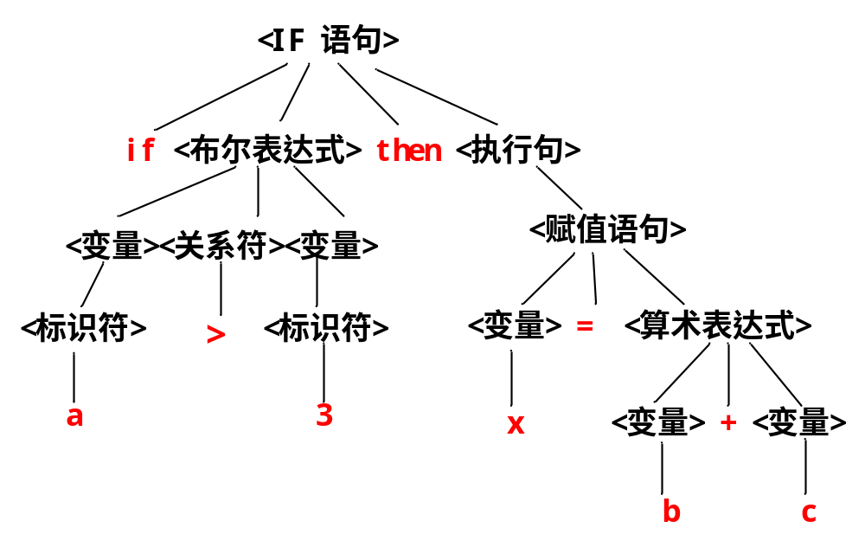
输出
if a > 3 then x = b + c ;
词法
分析
语法
分析
源文件
/*this is test*/ if a>3 then x=b+c;
?
正确的语法单位
正确的单词
如何知道这些正确的单词是否能构成正确的语法单位（表达式、语句或程序）？
输出内容是什么？
Notes:
语法分析是编译过程的核心。
高级语言的语法结构适合用上下文无关文法来描述，上下文无关文法是语法分析的基础。

Slide 3
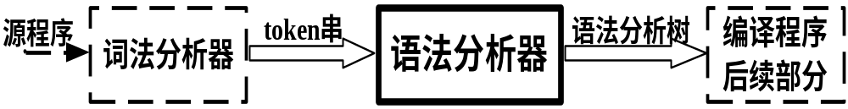
语法分析器
语法分析器的功能
  识别单词能否构成一个语法正确的程序
  按照语言的语法规则，规则如何定义？
语法分析器的输入
  Token序列：词法分析的输出，是各个单词都正确的源程序的变换形式，是一个有限序列
语法分析器的输出
  分析树：表示方法？线索树
  错误处理信息：定位、继续编译

Slide 4
语法分析的任务
  在词法分析识别出正确的单词符号串的基础上，分析并判定这些正确的单词符号串是否能构成正确的表达式、语句或程序
这就需要定义先定义语法规则
然后根据规则，判定输入符号是否符合语法规则
如果符合，程序的语法结构正确
高级语言的语法结构适合用上下文无关文法来描述，上下文无关文法是语法分析的基础

Slide 5
常用的语法分析方法：
根据建立语法分析树的方法来分，有两大类，分四小类：
自顶向下分析法：
从文法的开始符号出发，向下推导(使用最左推导) ，尽可能使用各种产生式，推导出与输入串匹配的句子，从而建立语法树。
自底向上分析法：
从输入符号串开始，逐步进行归约(最右推导的逆过程)，直至归约到文法的开始符号，从而建立语法树。
具体分类：
自顶向下分析 | 递归下降分析
 | 预测分析(LL)
自底向上分析 | 算符优先分析
 | LR分析

Slide 6
自上而下语法分析
自上而下分析主要是：对任何输入串，试图用一切可能的办法，从文法的开始符号出发，自上而下地为输入串建立一个语法树。
从推导的角度看，从开始符号出发，使用最左推导，试图推导出与输入符号串相同的句子。
从语法树的角度看，从根节点出发，反复使用所有可能的产生式，谋求输入串的匹配，试图向下构造一棵语法树，其末端节点正好与输入符号串相同。
需要反复试探。

Slide 7
问题1：分析器不稳定（回溯）
S=>xAy
=>x**y
例1：设有文法
(1) S → xAy
(2) A → ** | *
现有输入串：x*y
其分析过程如右：
x*y
输入符号串：
失败，需要退回，重新选取A的侯选式，
使得分析器的动作不稳定
思考：产生的原因？
真正原因是：文法的产生式有问题。

Slide 8

问题2：无限循环（左递归）
左递归：文法中存在某个P∈Vn，有P Pα。
直接左递归：有产生式P → Pα
间接左递归：
E
E
+
T
例2：设有文法G(E)：
(1) E → E+T | T
(2) T → T*F | F
(3) F → (E) | i
现有输入串i*i+i, 分析过程是：
E
E
E
+
T
E
+
T
…
失败：出现无限循环
思考：产生无限循环的原因？
对左递归文法使用最左推导。
真正原因：文法的产生式有问题。
Notes:
在此处还没有要求文法的类型

Slide 9
结论
1. 左递归和回溯问题的产生直接与描述语言的文法有关
2. 应该改造文法，使其不含左递归和回溯，才能进行确定的自上而下分析
Notes:
因此下面就具体地讲解如何解决这两个问题

Slide 10
问题的解决方法
消除左递归
消除回溯
改造为等价文法

Slide 11
消除左递归
利用文法等价
1. 直接左递归的消除：
  假定产生式为：P→Pα|β，将其替换为形式等价的产生式组：
P→βP'
P' →αP' ｜ε
例2：文法
E → E+T | T
T → T*F | F
F→ (E) | i
消去左递归后为：
E → TE'
E' →+TE' | ε
T → FT'
T' →*FT' | ε
F → (E) | i

Slide 12
  一般而言，若产生式形式为： A→Aα₁|Aα₂|…|Aα_{n}|β₁|β₂|…|β_{m}
  将其替换为：
  A→β₁ B|β₂ B |…|β_{m} B
  B→α₁ B|α₂ B |…|α_{n} B|ε

Slide 13
练 习
消去文法G[S]的左递归
S→ (T) | a + S | a
T → T,S | S
S → (T) | a + S | a
T → ST'
T’ → ,ST' |ε
答案：

Slide 14
2. 间接左递归的消除方法P69
  (1) 代入 (2) 消除直接左递归
S →Qc|c
Q →Rb|b
R →Sa|a
例：给定间接左递归文法，请消除左递归
解：第1步：为R、S、Q排序
第2步：代入：将R代入Q, Q代入S，得到新的文
法产生式组：
R →Sa|a
Q → Sab|ab|b
S → Sabc|abc|bc|c
第3步：消去S的直接左递归，得到
S → abcS'|bcS'|cS'
S' →abcS'|ε
Notes:
不存在直接左递归，但S=>Qc=>Rbc=>Sabc,
因此该文法是一个间接左递归

Slide 15
消除回溯
方法是:反复 “提取公共左因子”，使得文法的每个非终结符号的各个候选式的首终结符集两两不相交，来避免回溯。
设产生式为：A→δα₁|δα₂|…|δα_{n}
替换为：
  A→δA'
  A' →α₁|α₂|…|α_{n}

Slide 16
例3：有如下两个产生式：
  <IF语句> → if E then S1 else S2
  <IF语句> → if E then S1
提取左因子后：
  <IF语句> → if E then S1 B
  B → else S2 |ε

Slide 17
练习
S → (T) | a + S | a
T → ST'
T’ → ,ST' | ε
提取下述文法的左因子
答案:
S → (T) | aS'
S’ → + S | ε
T → ST’
T’ → ,ST' | S

Slide 18
4.4.2 LL(1)文法
问题: 如果希望没有回溯，对文法有什么要求？
回溯产生的真正原因是：某非终结符对应多个侯选式，它们右部的第一个终结符相同，从而导致语法分析器选择了错误的侯选式。
如果希望没有回溯，对文法有什么要求？

Slide 19
探究:
提取公共左因子是否完全消除了回溯？
什么样的文法才不会产生回溯？
给定文法，是否会产生回溯？
S→xAy
A→Bα
A→Cβ
A→D*
B→*
C→**
D→ε
x*y

Slide 20
侯选式的首终结符集的定义
对不含左递归的文法G，对某非终结符的侯选式：
  First(α) = {a|α a…,a∈V_{T}}
  若α ε ，则ε∈ First(α)
*
⇒
*
⇒
即，由该候选式推导出的所有符号串中的第一个终结符的集合。

Slide 21
例：对右边的文法G，每个候选式的First集为：
S→Ap
A→a |ε
A→cA
A→aA
First(Ap) = { a, c, p}
First(a ) = {a}
First(ε) = {ε}
First(cA) = {c}
First(aA) = {a}
解：

Slide 22
练习：求给定文法的每个候选式的First集
解：
S→Ap
S→Bq
A→a
A→cA
B→b
B→dB
First(S1) = First(Ap) ＝{ a,c }
First(S2) = First(Bq)={b,d }
First(A1) = {a}
First(A2) = {c}
First(B1) = {b}
First(B2) = {d}

Slide 23
在右边给定的文法中，A的候选式有两个，其首终结符集为：
  First(A₁) = {*}
  First(A₂) = {*}
相交,就会产生回溯
(1) S → xAy
(2) A → **|*
因此，只要存在某个非终结符的多个候选式的首终结符集相交，就会在推导的某时刻产生回溯。从而导致语法分析器选择了错误的侯选式。

Slide 24
因此，不产生回溯的条件就是：
  对非终结符A的任意两个不同的侯选式a_{i} 和a_{j} ，都有：
  First(a_{i})∩ First(a_{j}) = φ
当要求用A进行匹配时，就能根据所面临的输入字符，准确地选取一个A的侯选式。

Slide 25
First(A)的定义
对不含左递归的文法G，对某非终结符A：
  First(A) = {a| A a…,a∈V_{T}}
  若A ε ，则ε∈ First(A)
*
⇒
*
⇒
即，由该非终结符推导出的所有符号串中的第一个终结符的集合。

Slide 26
求非终结符A的First集的算法
求某一非终结符A的首终结符集First(A)的算法为：
1.若有产生式A→aα,a∈V_{T}，把a加到First(A)中；
2.若有产生式A→ε, 把ε加到First(A)中；
4.若有产生式A→Xα，X∈V_{N}，把First(X)中非ε元素加到First(A)中；
4.若有产生式A→X₁X₂X_{4.}..X_{k}α,其中X₁X₂...X_{k}∈V_{N}。则
  当X₁X₂X_{4.}..X_{i} =>ε(1≤i≤k)时，把First(X_{i+1}...X_{k})的非ε元素加到 First(A)中；
  当X₁X₂X_{4.}..X_{k}=>ε时，把First(α)加入First(A)中
5.重复执行上述过程，直到First(A)不再增大
*
*

Slide 27
例：求下题的First集
S→Ap
S→Bq
A→a
A→cA
B→b
B→dB
First(A) = {a,c}
First(B) = {b,d}
First(S) = First(A) ∪ First(B)={ a,c,b,d }
答案：

Slide 28
练 习
求下列文法的每个非终结符的First集
E → TE'
E' → +TE'
E' →ε
T → FT'
T' → *FT'
T' → ε
F → (E)
F → i
First(E) = First(T)=First(F)={ ( ，i }
First(E') = {+，ε}
First(T) = { ( ，i }
First(T') = {*， ε}
First(F) = { ( ，i }

Slide 29
思考题
是否满足：没有左递归，每个侯选式的首终结符集不相交这两个条件，就一定能进行有效的自顶向下分析呢？
Notes:
这是下一节课的内容 ————LL(1)文法。

Slide 30
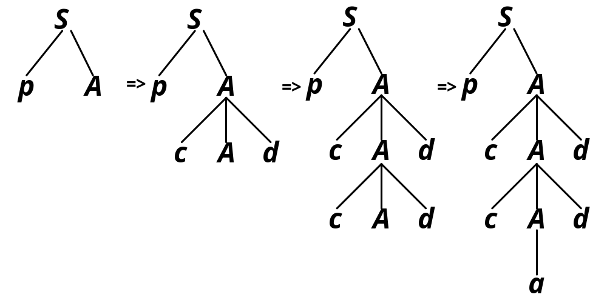
  确定的自上而下的分析
    举例1：对于文法G1[S]：S→pA
    S→qB
    A→cAd
    A→a
    对输入串pccadd，自上而下的推导过程是：
    S => pA => pcAd => pccAdd => pccadd
    对应的分析树：
Notes:
文法G1的特点：
每个产生式的右部都由终结符号开始
如果两个产生式的左部相同，则它们的右部由不同的终结符号开始
显然，G1在推导过程中可以根据当前的输入符号唯一地选择哪个产生式继续推导

Slide 31
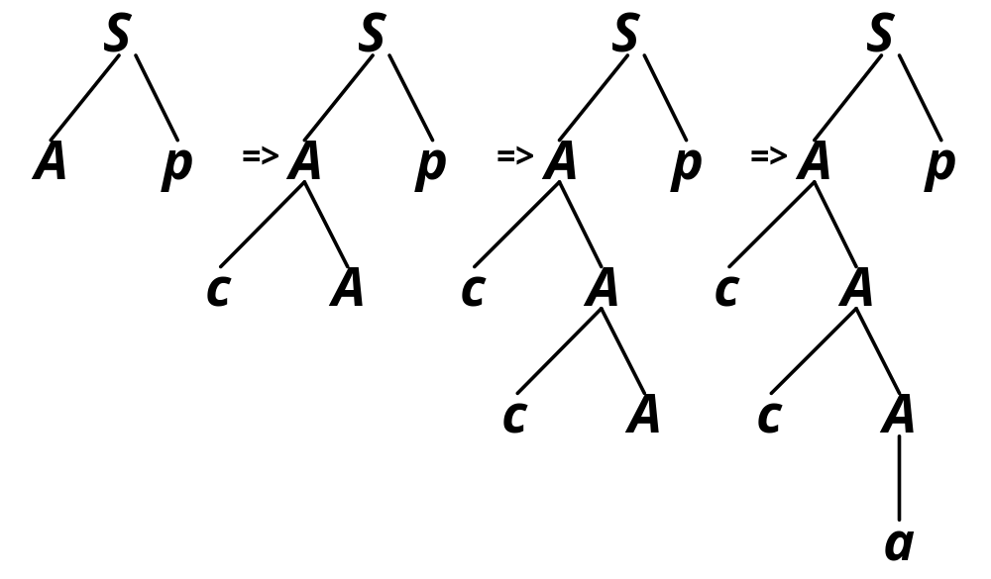
例2：对于文法G2[S]： S→Ap
    S→Bq
    A→a
    A→cA
    B→b
    B→dB
    对输入串ccap，自上而下的推导过程是：
    S => Ap => cAp => ccAp => ccap
Notes:
文法G2的特点：
每个产生式的右部不全是由终结符号开始
如果两个产生式的左部相同，则它们的右部由不同的终结符号或非终结符号开始
文法中没有ε产生式
虽然不象G1那样直观，G2在推导过程中仍然可以根据当前的输入符号唯一地选择哪个产生式继续推导

Slide 32
例3：使用下述文法对 i + i 进行分析：
E → TE'
E'→ +TE'| ε
T → FT'
T' → *FT '| ε
F →(E)|i
E
T
E'
F
T'
+
T
E'
第一步：i∈First(TE')
i∈First(FT')
i∈First(F)
i
ε
F
T'
ε
第二步：+∉first(T')
用ε自动匹配
不读输入符号
i
ε
第三步：+∈First(E')
……
Notes:
并不是在任何情况下，A面对输入符号a， a不属于A的任何侯选式，但A中含ε产生式时都可以使用ε自动匹配。

Slide 33
后随符号集的定义
假定S是文法的开始符号，对于∀A∈Ｖ_{N}：
  Follow(A)={a|S⇒…Aa…，a∈Ｖ_{T} }
特别，若 S⇒…A，则，# ∈FOLLOW(A)
*
*
当非终结符A面临a时， a不属于A的任何侯选首终结符集，但A的某个候选首终结符集中含ε，只有当a ∈ FOLLOW(A)时才能自动进行匹配。
Notes:
若a是允许在文法的某个句型中跟在A后面的终结符时，才可能允许A自动匹配，否则是错误。

Slide 34
对右边给定的文法，求A的后随符号集follow(A)
S→Ap
A→a |ε
A→cA
A→aA
follow(A) = {p}

Slide 35
求非终结符A的Follow集的算法
1.如果A是开始符号，＃∈Follow(A)
2.若有产生式B→αAaβ,a∈V_{T}，则
  把a加入到Follow(A)中；
4.若有产生式B→αAXβ，X∈V_{N}，则
  把First(Xβ)中非ε元素加入Follow(A)中；
4.若B→αA 或 B→αAβ，β =>ε，则
  把Follow(B)加入到Follow(A)中；
5.连续使用上述规则，直到Follow(A)不再增大。
*

Slide 36
例:求下题的Follow集
S→Ap
S→Bq
A→a
A→cA
B→b
B→dB
规则1
解：Follow(S)={#}
Follow(A)={p}
Follow(B)={q}
规则2
规则2

Slide 37
练 习
求下题的Follow集
E是开始符号，应用规则1，
根据产生式7，应用规则2
1.E →TE'
2.E' → +TE'
4.E' → ε
4.T → FT'
5.T' → *FT'
6.T' → ε
7.F →(E)
8.F → i
根据产生式1，应用规则4
根据产生式2，应用规则3，
根据产生式2，3，应用规则4
follow(E) ={#，)}
follow(E') = follow(E) = {#，)}
follow(T) = (first(E')-{ε}) ∪ follow(E') ={#,),+}
follow(T') =follow(T) ={#，)，+}
follow(F) =(first(T')-{ε})∪follow(T) ={*,#,),+}
根据产生式4，应用规则4
根据产生式4，应用规则3
根据产生式4，6，应用规则4

Slide 38
LL(1) 文法的定义
(对文法进行不带回溯的确定的自顶向下分析的条件)，据此判别是否为LL(1)文法。
  (1) 文法不含左递归
  (2) 对文法中的任一个非终结符A的各个候选式的首终结符集两两不相交，即：若
    A→α₁|α₂|…|α_{n} ，则
    First(a_{i})∩ First(a_{j}) = φ ( i ≠ j )
  (3) 对文法中的每个非终结符A,若它的某个首终结符集含有ε，则
    First(A)∩ Follow(A) = φ

Slide 39
LL(1)文法的判别
根据 LL(1)的三个条件来判断.
判别步骤:
  1. 首先检查是否含有左递归
  2. 若无，计算First集, 判别是否满足条件2(即是否有回溯)
  4. 若存在某个A=>ε,求A的 Follow集，并判别条件 (3) 是否满足(是否可以使用ε-产生式进行匹配)
*

Slide 40
例：判断下述文法是否是LL(1)文法：
        S → aAS
        S → b
        A → bA
        A →ε
解：
(1) 该文法不含左递归
(2) First(S→aAS)={a} First(S→b)={b}
First(A→bA)={b} First(A→ε)={ε}
S和A的侯选式的first集都不相交，满足条件2
(3) 由于 ε∈First(A→ε)
Follow(A)=First(S)={a,b}
Follow(A) ∩ First(A->bA) ) ≠ φ
不满足条件3，则不是LL(1)文法

Slide 41
练 习
判断给定的文法是否为LL(1)文法，若不是进行改造
S → xAy
A → ab|a
解答：First(A→ab)={a} ;
First(A→a)={a} ;
不满足条件2，故不是LL(1)文法
改造方法：(消除回溯——提取公因子)
S→xAy ; A→a(b|ε)
=> S→xAy ; A→aA' ; A' →b|ε

Slide 42
LL(1)分析过程
follow(E) ={#，)}
follow(E') = follow(E) = {#，)}
follow(T) =follow(E')∪(first(E')-{ε}) ={#,),+}
follow(T') =follow(T) ={#，)，+}
follow(F) =(first(T')-{ε})∪follow(T) ={*,#,),+}
例3：使用下述文法对 i + i 进行分析：
E → TE'
E'→ +TE'| ε
T → FT'
T' → *FT '| ε
F →(E)|i
E
T
E'
F
T'
+
T
E'
第一步：i∈First(TE')
i∈First(FT')
i∈First(F)
i
ε
F
T'
ε
i
ε
第二步：+∉first(T')
ε∈First(T')，+ ∈Follow(T')
ε自动匹配, 不读输入符号
第三步：+∈First(E')
……
Notes:
并不是在任何情况下，A面对输入符号a， a不属于A的任何侯选式，但A中含ε产生式时都可以使用ε自动匹配。

Slide 43
LL(1)文法的分析过程
假设要用非终结符A进行匹配，面临输入符号a，A的所有侯选式为： A→α₁|α₂|…|α_{n}
分析过程为：(总结)
  若a ∈First(A→α_{i}),使用α_{i}去匹配。
  若a不属于任何一个产生式的首终结符集，
    (1)若ε不属于任何一个 First(A→α_{i})，则出错。
    (2)若ε属于某个First(A→α_{i}),同时a ∈Follow(A), 则让A 与ε自动匹配；否则，a的出现是一种语法错误。
Notes:
补充LL(1)的含义

Slide 44
4.4.3 递归下降分析方法
是进行语法分析的一种方法
要求文法是LL(1)文法
实现思想：
  识别程序由一组过程组成。每个过程对应于文法的一个非终结符号。
  每一个过程的功能是：选择正确的右部，扫描完相应的字。在右部中有非终结符号时，调用该非终结符号对应的过程来完成。

Slide 45
基本架构(1)
对于每个非终结符号的产生式U→u₁|u₂|…|u_{n}处理的方法如下：
U(){
ch=当前符号;
if(ch是u1符号串的第一个符号) 处理u1
else if(ch是u2符号串的第一个符号) 处理u2 ……
else error() }
由于无回溯的文法保证选择是唯一的。
当存在ε时，可以用error()替代为{return;}这样可以较晚发现错误。
约定：进入这个过程时，已读入U的第一个符号到当前符号。离开这个过程时，下一个符号已经被读到当前符号。

Slide 46
基本架构(2)
对于U的每个右部ui=x₁x₂…x_{n}的处理架构如下：
  处理x₁的程序；
  处理x₂的程序；
  … … …
  处理x_{n}的程序；
如果右部为空ε，则不处理。

Slide 47
基本架构(3)
对于右部中的每个符号x_{i}
如果xi为终结符号：
  if (x == 当前输入符号串中的符号)
  { token = Nexttoken()；return; }
  else
  出错处理
如果x_{i}为非终结符号，直接调用相应的过程：
x_{i}()

Slide 48
例：每个函数对应于一个文法产生式
对非终结符E，候选式为E→TE' void E( ) { T( ); E'( ); } | 对非终结符F，候选式为F→i|(E) void F( ) { if (token=='(') { match ('('); E( ); if (token==')') match (')'); else error ( ); } else if (token== 'i') match ('i'); else error ( ); }
对非终结符T，候选式为T→FT' void T( ) { F( ); T'( ); }
对非终结符E'，候选式为E'→+TE'|ε void E'( ) { if (token== '+') { match ('+'); T( ); E'( ); } } | 对非终结符T'，候选式为T'→*FT'|ε void T'( ) { if (token=='*') { match ('*'); F( ); T'( ); } }
E →TE'
E' → +TE' |ε
T → FT'
T' → *FT' |ε
F →(E) |i

Slide 49
实例：写IF语句的递归下降的分析程序
方法：在给定的语法定义中选择与IF语句有关的产生式，再对每个非终结符写一个函数。
<if语句> ::= if <布尔表达式> then <执行句>
<布尔表达式> ::= <变量><关系符><变量>
<关系符> ::= < | > | <> | <= | >= | =
<执行语句> ::= <变量>:=<整数>
<变量> ::= <标识符>
<整数> ::= <数字> | <整数> <数字>
<数字>::=0|1|2|3…|9

Slide 50
对应于非终结符<if语句>，有产生式
<if语句> ::= if <布尔表达式> then <执行句>
则<if语句>对应的函数可描述为：
ifs() {
token =nexttoken();
If (token !=“if”) error;
token = nexttoken();
bool_expr();
token = nexttoken();
If (token !=“then”) error;
token = nexttoken();
exe_sentence();
}

Slide 51
相应于非终结符<布尔表达式>，有产生式：
<布尔表达式> ::= <变量><关系符><变量>
<布尔表达式>的函数可描述为：
bool_expr() {
token = nexttoken();
handle_varible();
token = nexttoken();
if (token not in ! (< | > | <> | <= | >= | = ) error;
token = nexttoken();
handle_varible();
}

Slide 52
练习：请写出for语句的递归下降的分析程序：
<for语句>::= for <标识符>:=<算术表达式1> to
<算术表达式2> do <执行句>
<算术表达式>::=<算术表达式>±<项>|±<项>|<项>
<项>::= <项>*<因子>|<项>/<因子>|<因子>
<因子>::=<算术量>
<算术量>::=<标识符>|<整数>
<执行语句> ::= <变量>:=<整数>
<执行语句> ::= < for语句>
………….

Slide 53
递归分析程序的优点
实现思想简单明了。程序结构和语法规则直接对应。
因为每个过程表示一个非终结符号的处理，添加语义加工工作比较方便。
需要书写程序的语言支持递归调用。如果递归调用机制是高效的，那么分析程序也是高效的。

Slide 54
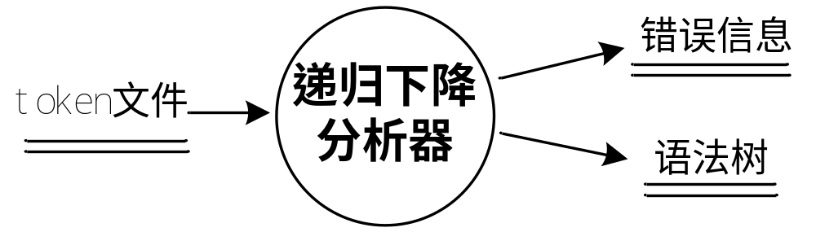
递归下降的语法分析程序的设计
实现的语法成分包括：
(1) 带类型的简单变量的说明语句；
(2)算术表达式和布尔表达式；
(3)简单赋值语句；
(4)各种控制语句：如if语句、while语句、
do while语句、for语句

Slide 55
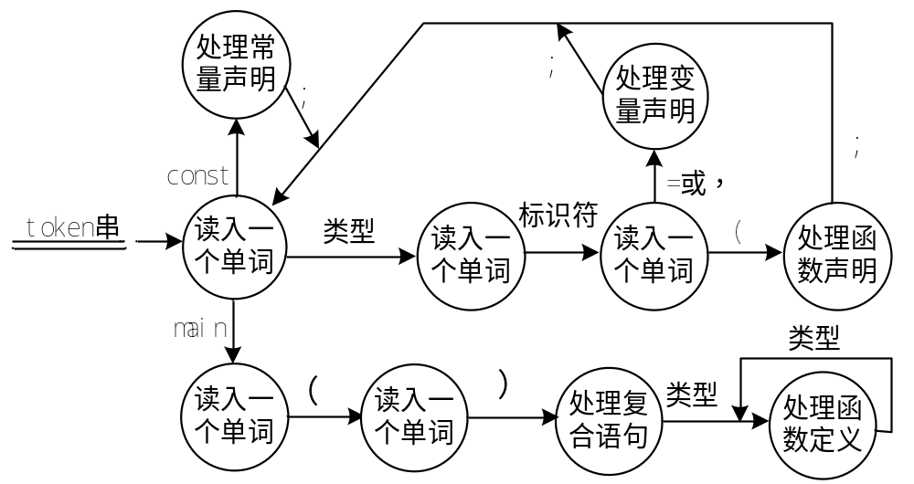

Slide 56
总控程序的框架
void parser( ) /*语法分析总控程序*/
{
token = GetNextToken(); //从输入串中读取一个符号到token中
while(token!= ''main ''){
if (token 是 ''const'')
ConstDeclareAnalyzer()；//处理常量声明
else if (token 是 ''int''、''char''、''float''、''void''中的一个) {
token = GetNextToken();
if(token 不是 标识符) SyntaxError(); //调用错误处理
token = GetNextToken();
if(token 是 “(“) FunctionDeclareAnalyzer();//处理函数声明
else if(token 是 “=“或“,“) VariableDeclareAnalyzer()；//处理变量声明
else SyntaxError (); //调用错误处理
}
}
token = GetNextToken();
if (token 不是 ''('' ) SyntaxError(); //调用错误处理
token = GetNextToken();
if (token 不是 '')'' ) SyntaxError(); //调用错误处理
CompoundSentenceAnalyzer();//处理复合语句
token = GetNextToken();
while (token 是 ''int''、''char''、''float''、''void''中的一个) {
FunctionDefinitionAnalyzer();
token = GetNextToken();
}
} //整个程序结束

Slide 57
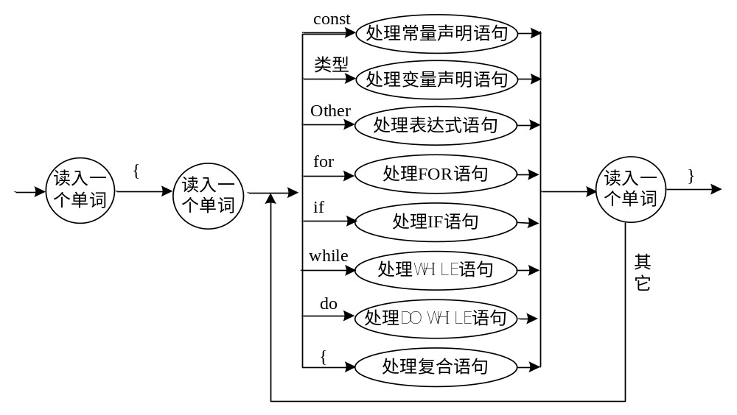

语句分类

Slide 58
语句分类函数ST_SORT(token)
功能：根据传递的单词判断应该调用哪个语句的处理函数。
ST_SORT(token)
{
if (token 是 ‘if’） ifs()；
if (token 是 ‘for’） fors()；
if (token 是 ‘while’） whiles()；
if (token 是 ‘repeat’） repeat()；
if (token 是 标识符） assigns()
else error();
}

Slide 59
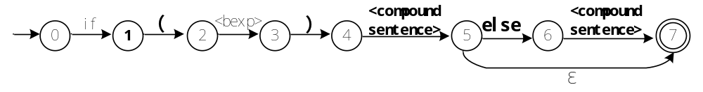
下面以if语句为例来说明利用语法图来实现语法分析程序中的语句。Sample语言中if语句的文法定义为：
<if语句>→if (<表达式>)<复合语句> | if (<表达式>) <复合语句> else <复合语句>
该文法前面部分是相同的，含有回溯，首先提取公共左因子得到<if语句>的文法定义为：
<if语句>→if (<表达式>)<复合语句> <if Tail>
<if Tail>→else <复合语句> | ε
根据该文法，首先画出语法图。

Slide 60
If语句语法分析的实现举例
ifs( ) { /*当读取的单词符号是if时，才调用该函数*/
token = GetNextToken(); //从输入串中读取一个单词符号
if (token 不是 ''if'' ) // 如果调用函数已经读取了if，此处不再读入和判断
SyntaxError(); //调用错误处理
token = GetNextToken();
if (token 不是 ''('' ) SyntaxError(); //调用错误处理
token = GetNextToken();
BoolExpressionAnalyzer(); //调用分析表达式的函数
token = GetNextToken();
if (token 不是 '')'' ) SyntaxError(); //调用错误处理
CompoundSentenceAnalyzer();//处理复合语句
token = GetNextToken();
if(token 是 "else") { /* 带有else部分时处理else部分*/
token = GetNextToken();
CompoundSentenceAnalyzer(); //处理else后的复合语句
}
}
Notes:
根据语法结构来编写函数。语法结构用文法规则给定。

Slide 61
4.4 预测分析方法
递归下降分析法：采用递归过程。因此实现分析程序所使用的高级语言必须支持递归过程才行。
预测分析法是自顶向下分析的另一种方法。
使用下推自动机的方式实现。
使用一个二维分析表和栈联合进行控制来实现分析。

Slide 62
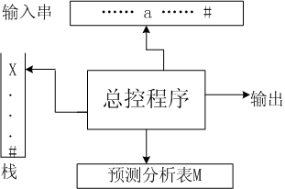
预测分析器模型
预测分析器的组成：
预测分析程序(与文法无关)
先进后出栈
预测分析表－与文法有关

Slide 63
分析表M:
  实际上是一个从V_{N}×(V_{T}∪{#})到产生式的映射。每个元素表示在分析时需要将A展开，如果当前符号为a时，应该选择元素M[A,a]中存放的产生式。如果M[A,a]为空，表示出现语法错误。
  分析表格式:
每个元素为产生式或空
第1列为非终结符
第1行为终结符+’#’
E →TE'
E' → +TE' |ε
T → FT'
T' → *FT' |ε
F →(E) |i
 | i | + | * | ( | ) | #
E | →TE' |  |  | →TE'
E' |  | →+TE' |  |  | → ε | →ε
T | →FT' |  |  | →FT '
T' |  | → ε | →*FT ' |  | → ε | →ε
F | →i |  |  | →(E)

Slide 64
总控程序:
将’#’压入堆栈中，将开始符号S压入堆栈中
读取第一个输入符号到a；
循环执行下述操作：
  栈顶符号弹出放入X中；
  如果X为终结符号：
    如果X == a != ‘#’，表明成功匹配a符号; 读取下一个符号到a，否则出错；
  如果X == ‘#’
    如果X == a ，分析结束，接受句子。
    如果 X!= a ，出错处理。
  如果X为非终结符号, 则查分析表M:
    如果M[X,a]为空，出错处理。
    如果M[X,a]=‘X₁ X₂…X_{n} ’, 则:
      将右部X_{n} …X₂ X₁反序压入堆栈中。

Slide 65
预测分析过程
下面用预测分析方法对输入串i+i*i # 进行分析，给出栈的变化过程如下：
步骤 | 分析栈 | 剩余输入串 | 所用产生式
1 | #E | i+i*i# | E→TE′
2 | #E′T | i+i*i# | T→FT ′
3 | #E′T′F | i+i*i# | F→i
4 | #E′T′i | i+i*i# | i匹配
5 | #E′T′ | +i*i# | T′→ε
6 | #E′ | +i*i# | E′→+TE′

Slide 66
步骤 | 分析栈 | 剩余输入串 | 所用产生式
7 | #E′T+ | +i*i# | +匹配
8 | #E′T | i*i# | T→FT '
9 | #E′T′F | i*i# | F → i
10 | #E′T′i | i*i# | i匹配
11 | #E′T′ | *i# | T′ → *FT′
12 | #E′T′F* | *i# | *匹配
13 | #E′T′F | i# | F → i
14 | #E′T′i | i# | i匹配
15 | #E′T′ | # | T′ → ε
16 | #E′ | # | E′ → ε
17 | # | # | 接受

Slide 67
LL(1)预测分析程序设计
LL(1)分析法的功能是利用LL(1)控制程序根据栈顶内容、输入符号串中的符号以及LL(1)分析表，对输入符号串自上而下的分析过程。
对文法先消除左递归、提取左因子把非LL(1)文法改造成LL(1)文法。
程序设计中最重要的两个问题是预测分析表的构造和相关数据结构的设计。
预测分析表的构造首先必须计算文法每个非终结符的First集和Follow集。
涉及到的数据结构：数组A实现分析栈，数组B存储剩余分析串；一维数组V1存放文法终结符，一维数组V2存放文法非终结符。将产生式类型定义为结构体变量。

Slide 68
构造预测分析表
预测分析过程的总控程序是固定的。对于某个文法，分析表是分析过程的核心。
表中M[A,a]= ′A→X₁X₂…X_{n} ′表示对应于X₁X₂…X_{n}字的首终结符可以是a。就是说X₁X₂…X_{n}=>aw。可以通过这个方式来确定分析表中的值。(即：求首终结符)
*

Slide 69
预测分析表的构造算法
对文法的每个文法符号X构造First(X)
对于每一产生式 A→α,
  对于终结符a∈First(α),将A→α填入 M[A,a]；
  如果ε∈First(A→α)，则构造Follow(A)，对任何元素 b∈Follow(A)，将A→α填入M[A,b]；
将所有无定义的 M[A,a] 标上错误标志。
如果文法是LL(1)文法，其预测分析表中没有多重定义的元素，可以进行确定的分析。

Slide 70
例：求对应于下述文法的预测分析表：
1.首先求各个候选式的first集
E →TE'
E' → +TE' |ε
T → FT'
T' → *FT' |ε
F →(E) |i
First(E→TE') = { ( ，i }
First(E'→+TE’) = {+}
First(E' → ε)= {ε}
First(T →FT') = { ( ，i }
First(T' →*FT') = {*}
First(T' → ε) = {ε}
First(F →(E)) = { ( }
First(F →i) = { i }
2.对First集含有ε的候选式，求非终结符的Follow集，即求E'和T'的Follow集
Follow(E') = {#，)}
Follow(T') ={#，)，+}
 | i | + | * | ( | ) | #
E | →TE' |  |  | →TE'
E' |  | →+TE' |  |  | → ε | →ε
T | →FT' |  |  | →FT '
T' |  | → ε | →*FT ' |  | → ε | →ε
F | →i |  |  | →(E)
4.根据集合的值填表，得到

Slide 71
综合练习
设文法G(S)：
    S→(L) | aS | a
    L→L，S | S
(1) 消除左递归和回溯；
(2)计算每个非终结符的First和Follow集；
(3) 构造预测分析表。

Slide 72
预测分析表
S→(L) | aS'
S' →S | ε
L→SL'
L' →,SL' |ε
First(S)＝{ (, a} Follow(S)＝{# , ， , )}
First(S')＝{(, a ,ε} Follow(S')＝{# , ，, )}
First(L)＝{(, a} Follow(L)＝{ )}
First(L')＝{，,ε} Follow(L')＝{ )}
a
，
(
)
＃
S
S→aS'
S→(L)
S'
S'→S
S'→ε
S'→S
S'→ε
S'→ε
L
L→SL'
L→SL'
L'
L'→,SL'
L'→ε

